Slide 1
组会报告
汇报人：缪韬
日期：2024.7.16

Slide 2
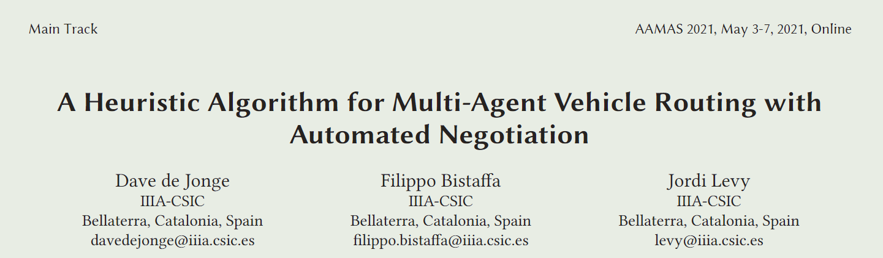
具有自动协商功能的多代理车辆路由启发式算法

Slide 3
研究背景
物流公司的利润率很低，因此需要寻找提高利率的方法。
在运输过程中常常存在资源浪费的情况，如卡车在送货途中只装载了一半的货物，或者送货完成后空车返回，这不仅造成经济损失，还导致不必要的二氧化碳排放。
为了解决上述问题，物流公司正在寻找合作解决方案，允许它们与其他物流公司共享卡车资源，因此开展了合作装载。
合作装载可以减少车辆数量，提高装载率，从而减少成本和环境影响。
寻找最优的合作装载机会是一个困难的问题，因为它涉及到多种可能的解决方案，并且每种解决方案的成本节约都需要解决车辆路径问题（VRP）。

Slide 4
车辆路径问题（VRP）
在1959年提出，是组合优化问题中研究最广泛的之一。在1964年提出了一种有效的贪婪启发式方法，改进了之前的方法。
协作VRP中涉及多个物流运营商的VRP变体，包括集中式协作规划、基于拍卖的分散规划和无拍卖的分散规划。在该文章中特别关注了分散规划，即尽管最终决策由各个物流公司做出，但仍有中央系统根据公司的成本模型搜索潜在解决方案。

Slide 5
自动协商
自动协商研究的是多智能体系统中的自利智能体，它们需要合作以找到对各方都有利的解决方案。在协商过程中，智能体相互提出潜在的解决方案，其他智能体可以选择接受或拒绝这些提案。每个智能体都希望最大化自己的效用，但提出的提案也必须使其他智能体受益，否则它们不会接受。智能体通常从非常自私的提案开始，随着时间的推移逐渐让步，提出越来越不自私的提案。
为了实现这种策略，智能体需要有一系列不同自私程度的潜在提案。
Notes:
研究的情境是多个竞争的物流公司希望通过相互合作，交换他们的卡车货物，以提高效率并减少行驶距离。为了实现这一目标，这些公司需要找到一种方法来交换他们的货物，以使每一方都能单独受益。定义了成本函数

Slide 6

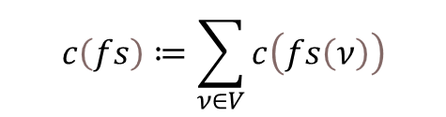
成本函数
$$c\left(vs\right)≔ⅆc⋅\sum_{i=1}^{n}{ⅆ\left(r_{i}\right)}+tc⋅\left(t_{la,n}−t_{la,0}\right)$$
$$c\left(fs\right)≔\sum_{ν∈V}{c\left(fs\left(ν\right)\right)}$$
物流公司之间通过映射函数将订单分配给不同的公司，从而找到一个帕累托最优分配方案，既能最大化合作效益又能保证各公司成本不增加的分配方案，为后续的自动化协商和合作决策提供理论基础。
Notes:
c(vs):对于车辆调度VS计算成本 dc：距离成本 d(ri)：两地间的距离 tc：时间成本 tla：最晚可能的到达时间 n为最后一份工作，0为第一份工作
C(fs):初始车辆调出 每一个车队的成本之和
帕累托：在多目标优化问题中，如果一个解决方案在不使任何其他目标变得更差的情况下，无法进一步改善任何一个目标，那么这个解决方案就被认为是Pareto最优的。经济学：在资源分配中，如果资源的重新分配不能使至少一个人变得更好而不使另一个人变得更差，那么这种分配被认为是Pareto最优的。工程学：在设计问题中，如果一个设计方案在不牺牲其他性能指标的情况下，无法进一步优化某个性能指标，那么这个设计方案被认为是Pareto最优的。

Slide 7
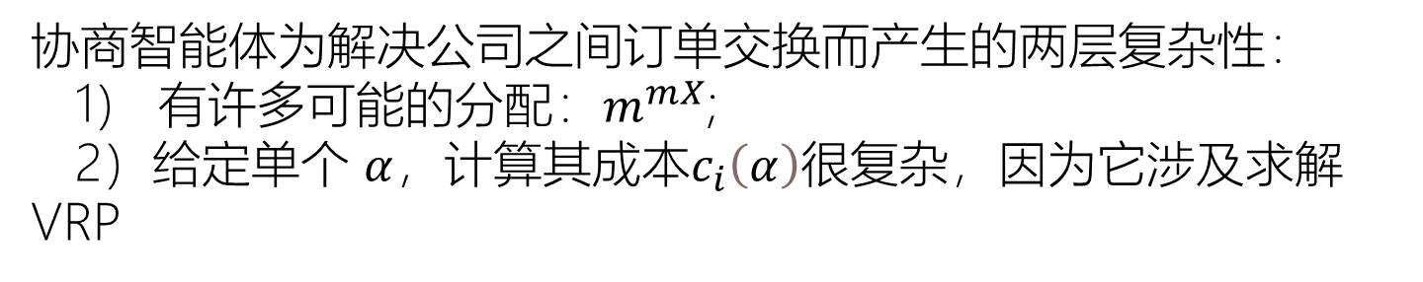
订单包启发式
协商智能体为解决公司之间订单交换而产生的两层复杂性：
1） 有许多可能的分配：$m^{mX}$;
2）给定单个 $α$，计算其成本$c_{i}\left(α\right)$很复杂，因为它涉及求解 VRP
典型的(元)启发式搜索算法，如遗传算法和模拟退火，可以解决第一层复杂度的问题，但由于这些算法在数千次评估中每一个都需要求解 VRP，整体算法仍然太慢。出于这个原因，发明了一种新的启发式算法来处理两个级别的复杂性。我们称之为订单包启发式。
Notes:
m是物流公司数量 X是订单数
A为安排计划
遗传算法（Genetic Algorithms, GA）：模拟自然选择和遗传机制，通过选择、交叉和变异等操作在候选解的种群中搜索最优解。
模拟退火算法（Simulated Annealing, SA）：模仿金属退火的过程，通过随机接受较差解的方式跳出局部最优解，以找到全局最优解。
这篇论文的主要焦点是开发一种启发式算法，用于解决多代理车辆路径问题（VRP）中的订单交换问题，特别是在没有可信中央系统的情况下。虽然自动协商（Automated Negotiation）是问题背景和算法设计中的一个重要组成部分，但论文的主要贡献在于算法的设计和实现，而不是自动协商的具体机制

Slide 8
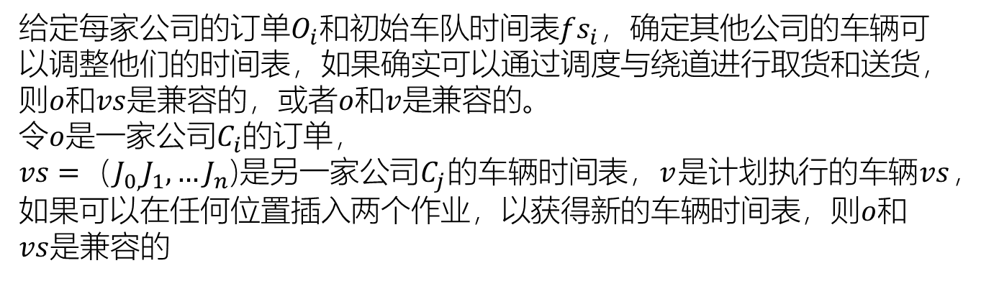
步骤1：找到兼容的订单-车辆对
给定每家公司的订单$O_{i}$和初始车队时间表$fs_{i}$，确定其他公司的车辆可以调整他们的时间表，如果确实可以通过调度与绕道进行取货和送货，则$o$和$vs$是兼容的，或者$o$和$v$是兼容的。
令$o$是一家公司$C_{i}$的订单，
$vs=$（$J_{0,}J_{1},…J_{n}$)是另一家公司$C_{j}$的车辆时间表，$v$是计划执行的车辆$vs$，如果可以在任何位置插入两个作业，以获得新的车辆时间表，则$o$和$vs$是兼容的
$$vs^{′}=\left(J_{0},…J_{k}^{′},J_{Pu},J_{k+1}^{′},…J_{m}^{′},J_{d_{0}},J_{m_{+1}}^{′},…J_{n}\right)$$

Slide 9


步骤2：确定所有订单包
识别和提取每辆车辆行程中作为一组连续访问地点的订单集合，这些订单集合被称为订单包。对于每个订单包，通过计算原始车辆行程的成本与移除该订单包后新行程的成本之差，计算其成本节约。这个过程需要检查每个车辆行程的所有可能的订单子集，以确定它们是否形成有效的订单包，并评估移除这些订单包对总成本的潜在影响。
$$oP=Orⅆ\left(\left\{J_{k},J_{k_{t}},…J_{l}\right\}\right)$$
$$sav\left(oP\right):=c\left(vs_{d}\right)−c\left(vs_{d}^{′}\right)$$
Notes:
Op：订单包
Vsd：给车计划

Slide 10

步骤3：生成一对一交换
通过结合订单包和车辆行程生成潜在的一对一交换提案，每个提案都涉及一个公司提供订单包而另一个公司接收并尝试在自己的车辆行程中安排这些订单。
通过调用谷歌的OR-Tools中的VRP求解器来检查每个提案的可行性，并计算接收公司因交换而可能遭受的成本损失。通过剪枝不兼容或效益不佳的交换，有效缩小了搜索空间，并为找到能够提升整体效率和降低成本的合作方案提供了基础。
$$loss\left(op,vs_{r}\right)=c\left(vs_{r}^{′}\right)−c\left(vs_{r}\right)$$
Notes:
损失函数
修改前和修改后的成本差
Vsr：另一家公司的车辆时间表

Slide 11
步骤4：将一对一交换组合成完全交换
将经过筛选的一对一交换提案通过多目标优化问题(MOOP)的方式组合成全面的交换方案，确保每个订单只参与一个交换且车辆不会同时作为接收和提供方。利用And/Or搜索算法的多目标变体，找到一系列帕累托最优的全面交换方案，使物流公司能够实现成本节约和效率提升。虽然时间复杂度较高，但通过有效的搜索策略和问题简化，为物流合作提供了一个可行的解决方案集合。
Notes:
And/Or搜索算法是一种用于解决决策问题的算法，它通过同时考虑所有可能的解决方案（或路径）来寻找最优解。这种算法在人工智能、运筹学和计算机科学中被广泛应用，尤其是在路径规划和决策树搜索中。

Slide 12
关于算法的相关讨论
订单包启发式算法虽然最终步骤的时间复杂度较高，但由于之前的剪枝步骤大幅减少了搜索空间，使得问题简化。该算法的优势在于能够快速产生多个帕累托最优且个体合理的提案，适合作为谈判策略的输入，尽管牺牲了某些解的质量为代价。
存在的不足：在此算法可能因过度剪枝而忽略有效解决方案的风险。
Notes:
这篇论文的主要焦点是开发一种启发式算法，用于解决多代理车辆路径问题（VRP）中的订单交换问题，特别是在没有可信中央系统的情况下。论文的主要贡献在于算法的设计和实现，而不是自动协商的具体机制。

Slide 13
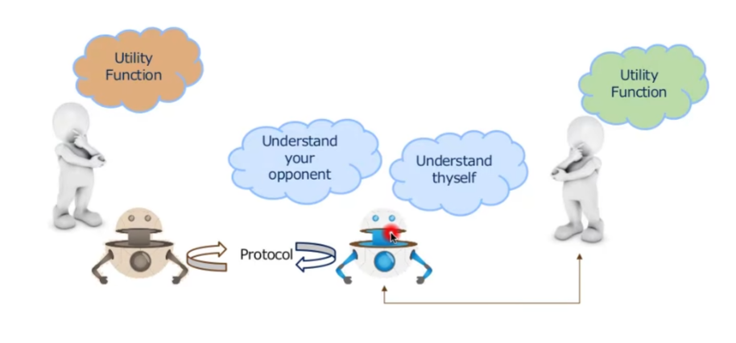
自动协商
用户之间达成协议的一种方式，用户可以是人或者是机构，并且在目标冲突时，进行协商从而达到双赢。
协商类型有：代理间的协商、代理与人之间的协商，根据协商对象的数量也可以分为：双边谈判和多边谈判。
协议的类型则可以分为中介协议和非中介协议。
Notes:
用户之间都是是否自私的个体，都有着自己的目标
非中介协议中，两个代理直接交换一些消息，没有第三方（区别就是有无第三方）

Slide 14
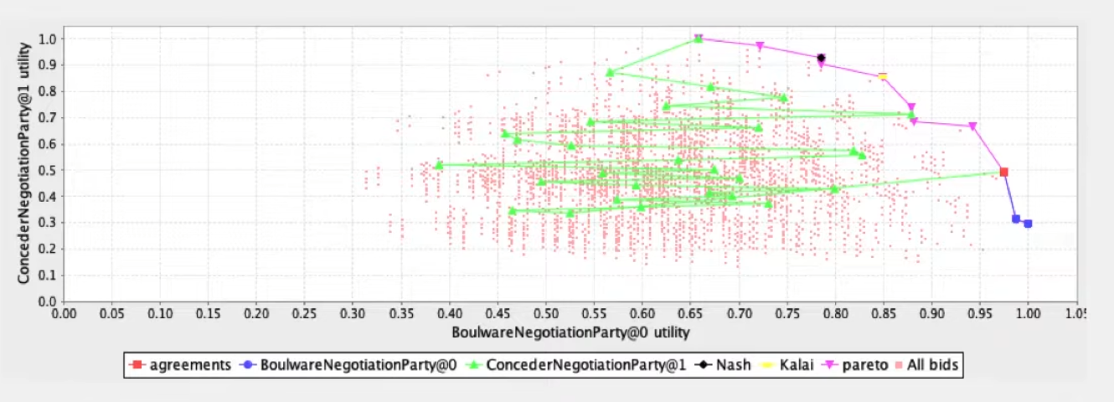
结果图表
Notes:
X、Y轴分别代表了两个协商用户代理的效用值，每一个小红点代表了一个谈判结果
玫红色折线：帕累托边界，折线上部那些就是无法输出的结果，比如无法在保持y代理效用不变的情况下，通过右移来提高x的代理效用
纳什均衡描述的是在非合作博弈中，每个参与者选择了自己的策略后，没有任何一个参与者能够通过改变自己的策略而单独获得更好的结果。

Slide 15
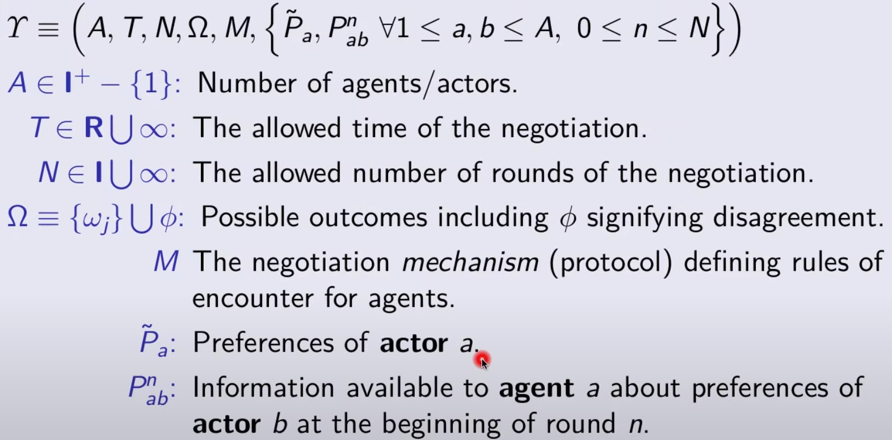
协商场景中的参数
Notes:
1、是一个元组
2、A 代表有多少个代理和参与者，他们之间都是一对一的映射
3、T允许的协商时间
4、N允许的协商轮数
5、用omega代表了所有可能达成一致的结果 空集？代表了无法达成一致的结果
6、M代表协商机制，
7、用户偏好设置
8、在第n轮协商中找到了既符合用户a的需要又满足b的偏好设置

Slide 16
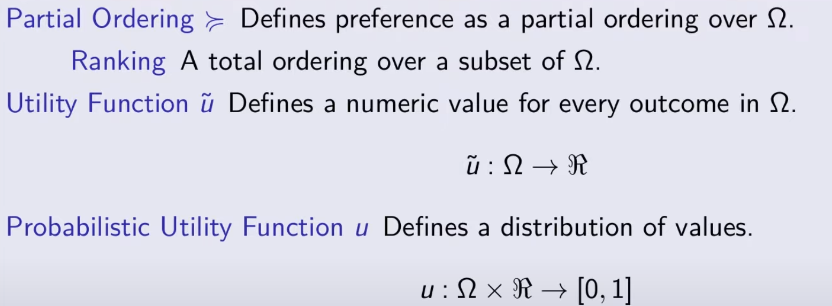
协商场景中的参数
偏好表示
Notes:
1、根据偏好定义对omega中满足要的结果的子集进行排序
2、根据效用函数对结果进行定义
3、概率效用函数

Slide 17
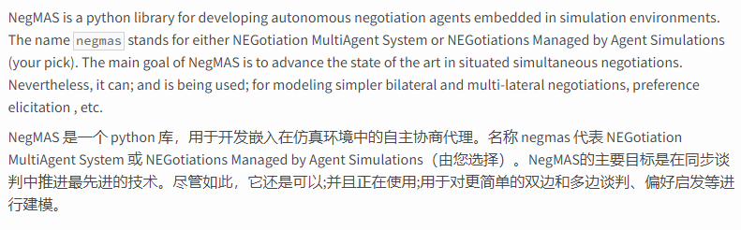
Negmas

Slide 18
谢谢观看

